Slide 1
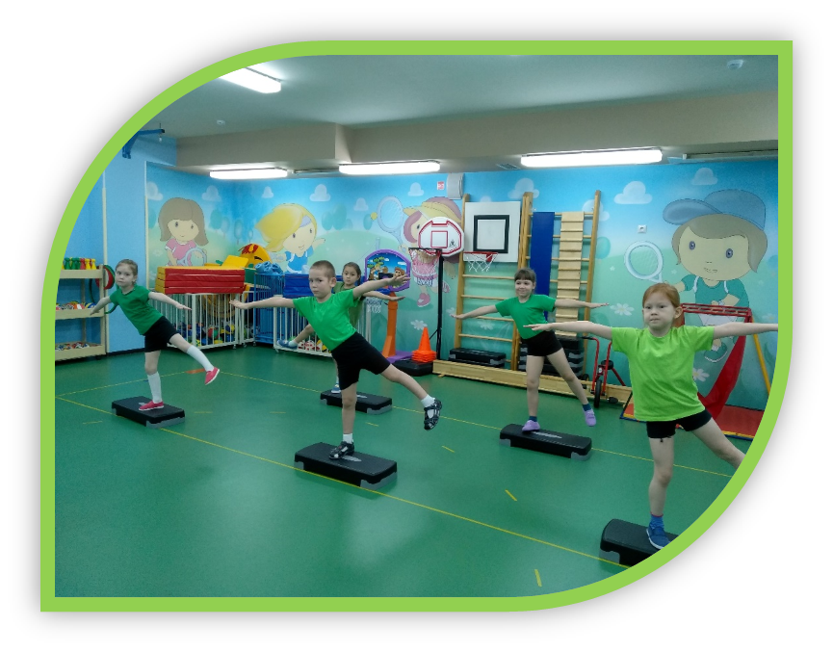
Муниципальное казённое дошкольное образовательное учреждение
детский сад «Оленёнок»
Программа
дополнительного образования
«Чудо-платформа»
для детей 5-7 лет
Составитель: Быкова Эльвира Варисовна
инструктор по физической культуре

Slide 2
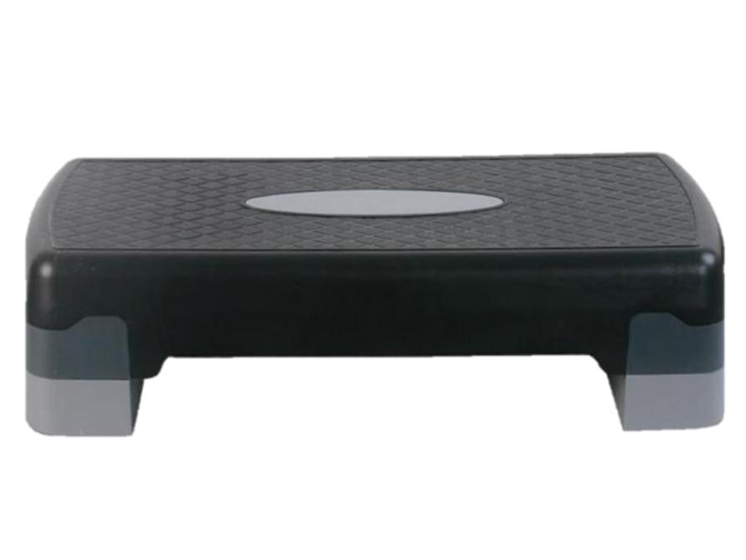
Степ-аэробика для детей — это аэробные циклические упражнения, направленные на развитие общей выносливости и оздоровления организма ребенка.
Индивидуальные снаряды как степы делают занятия по физической культуре более интересными и насыщенными и доставляют детям большое удовольствие.
Степ-аэробика – комплекс упражнений с использованием специальной платформы высотой от 8 см до 15 см, длиной 40 см, шириной 25 см.

Slide 3
Ожидаемые результаты и способы определения их результативности
Систематические занятия степ – аэробикой:
- помогут естественному развитию организма ребёнка и привитию потребности заботиться о своём здоровье;
-разовьют опорно-двигательный аппарат, сердечно-сосудистую, дыхательную и нервную системы детей;
-увеличат жизненную ёмкость лёгких, улучшат физическую, интеллектуальную работоспособность;
- укрепят осанку и свод стопы;
- сформируют у дошкольников навыки самостоятельного выражения движений под музыку, разовьют инициативу, трудолюбие.

Slide 4
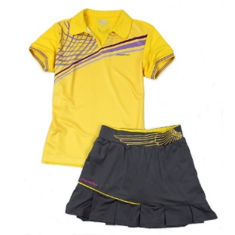
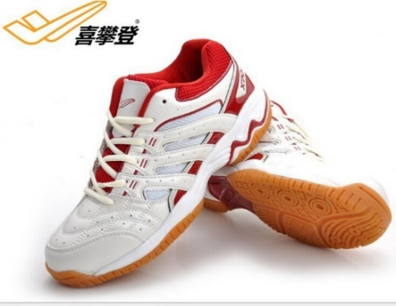
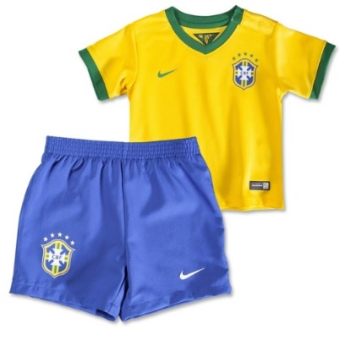
Одежда и обувь для степ-аэробики
В степ-аэробике очень важно выбрать удобную спортивную обувь. Лучше заниматься в спортивных кроссовках с нескользящей амортизирующей подошвой, которая снижает нагрузку на суставы. Обувь должна плотно сидеть на ноге и поддерживать свод стопы, это поможет уберечь ноги от травмы.
К спортивной одежде особых требований нет. Самое главное, чтобы она была удобной и не стесняла движения.

Slide 5
Реализации:
Возраст детей: старшая, подготовительная к школе группы - 5-7 лет
Длительность занятий: по 30 минут 2 раза в неделю
Стоимость одного занятия: 131 рубль

Slide 6
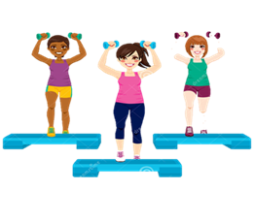
Будьте здоровы!
Благодарю за внимание!

